Slide 1
sein = zijn
ich bin zu Hause.
du bist 13 Jahre alt.
er/sie/es ist der Bruder von Achim.
wir sind zu Hause.
ihr seid 14 Jahre alt.
Sie/sie sind ein netter Mann.
werden = zullen
ich werde gehen.
du wirst kommen.
er/sie/es wird gut lernen..
wir werden um 12 zu Hause sein.
ihr werdet schön brav sein!.
Sie/sie werden staunen. (verbaasd zijn)
haben = hebben
ich habe dich gesehen.
du hast eine Schwester.
er/sie/es hat einen Bruder.
wir haben Pause.
ihr habt ein Eis gekauft.
Sie/sie haben sehr schöne Augen, Frau Wenger.

Slide 2
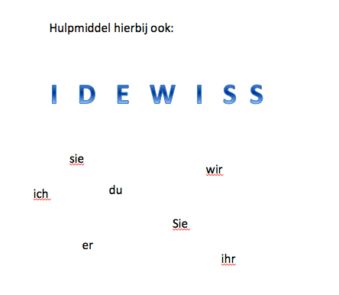

Slide 3
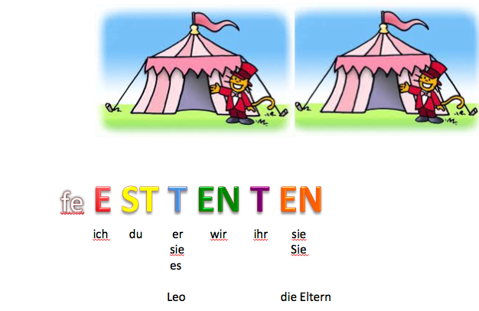

Slide 4
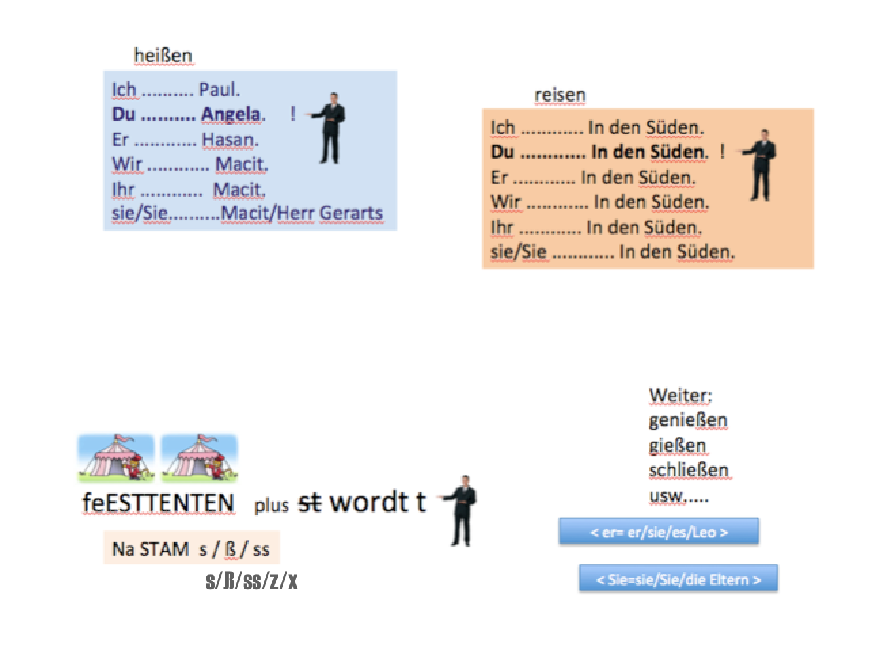

Slide 5
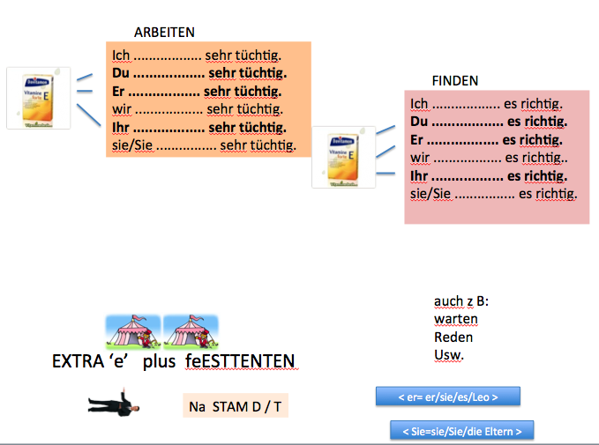

Slide 6
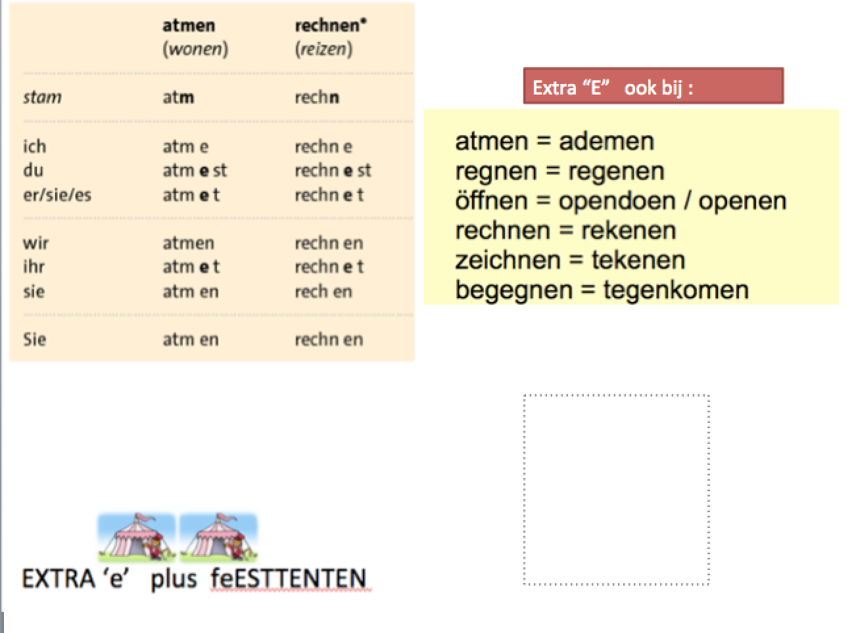

Slide 7
modale hulpwerkwoorden
 | können | dürfen | wollen | müssen | sollen | mögen | wissen
 | kunnen | mogen | willen | moeten | moeten | houden van lusten aardig vinden | weten
ich | kann | darf | will | muss | soll | mag | weiß
du | kannst | darfst | willst | musst | sollst | magst | weißt
er sie es | kann | darf | will | muss | soll | mag | weiß
wir | können | dürfen | wollen | müssen | sollen | mögen | wissen
ihr | könnt | dürft | wollt | müsst | sollt | mögt | wisst
Sie sie | können | dürfen | wollen | müssen | sollen | mögen | wissen

Slide 8
moeten = müssen of sollen; dat hangt af van de zin:
A als iets niet anders kan, of "het is logisch dat": müssen
Dat moet Hans geweest zijn - Das muss Hans gewesen sein. De straat moest afgezet worden. - Die Straße musste abgesperrt werden.
B bij een (dringend advies): müssen
Dat moet je niet allemaal geloven. - Das musst du nicht alles glauben! Je moet nu gaan. - Du musst jetzt gehen.
C als je twijfelt, jezelf iets afvraagt: sollen
Wat moet ik doen? - Was soll ich machen? of het behoort zo (gebod) Ik weet niet of ik er naar toe moet gaan. - Ich weiß nicht, ob ich hinfahren soll. Moet ik dat nu meteen betalen? - Soll ich das sofort bezahlen?
D in een persoonlijk bevel: sollen
Jij moet je mond houden! - Du sollst den Mund halten!

Slide 9
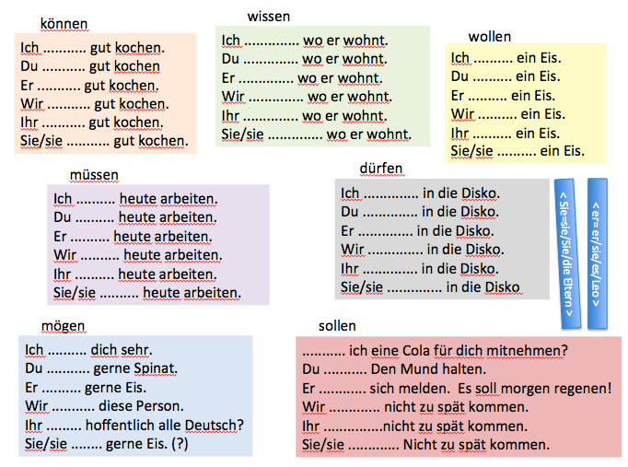

Slide 10
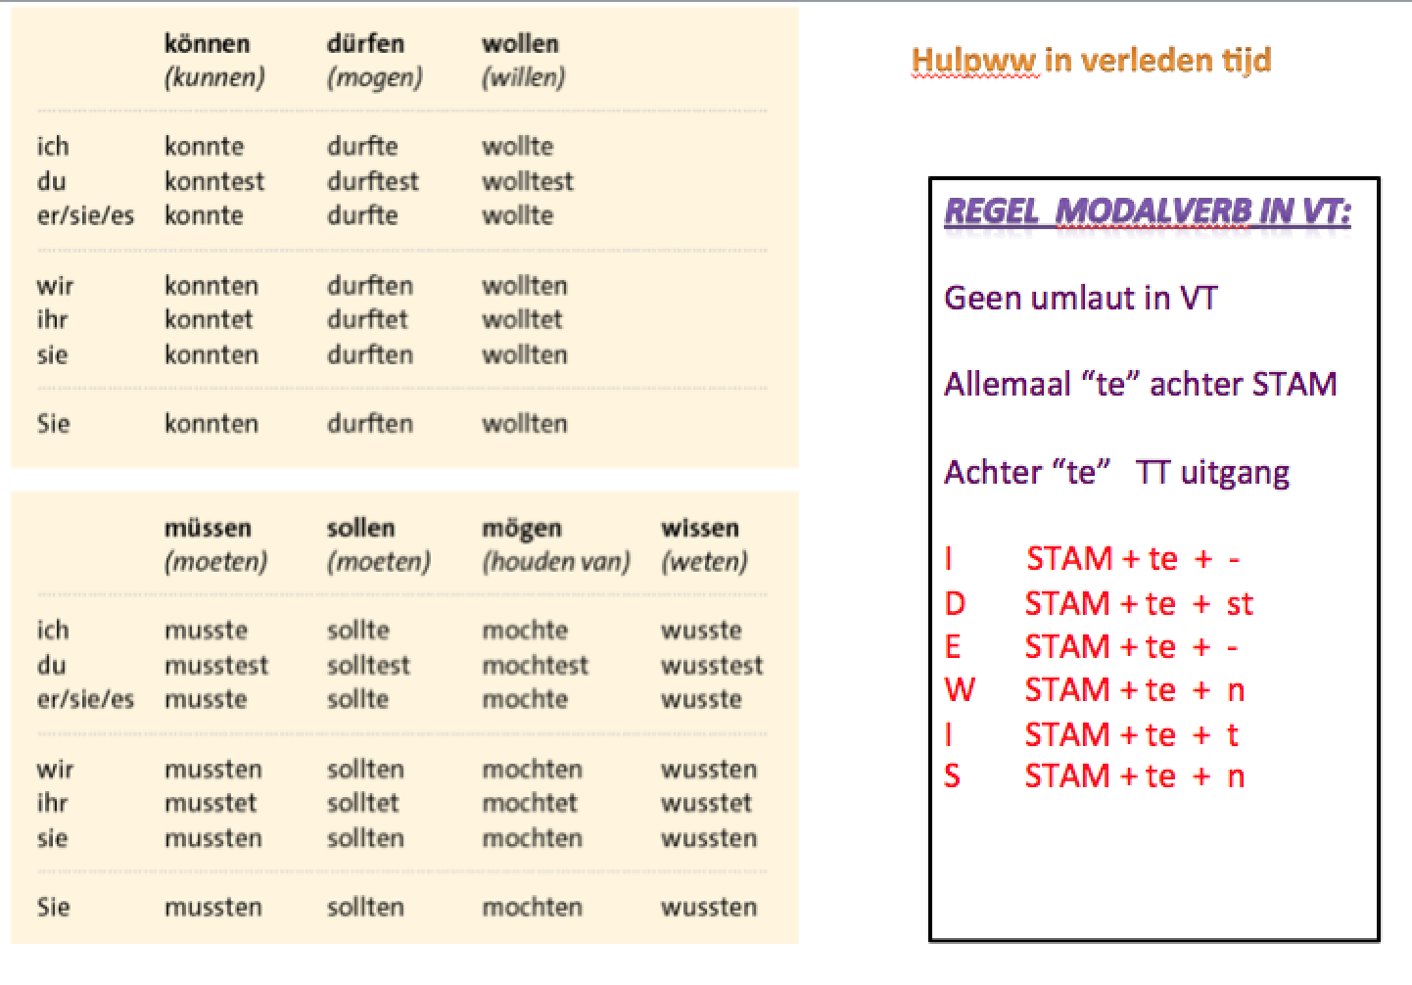

Slide 11
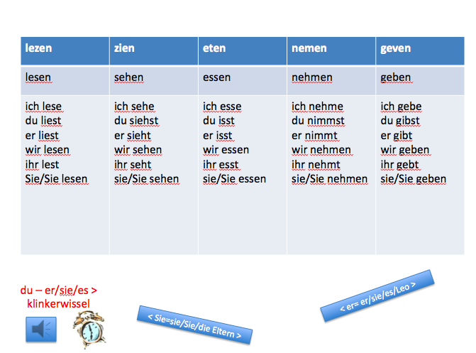

Slide 12
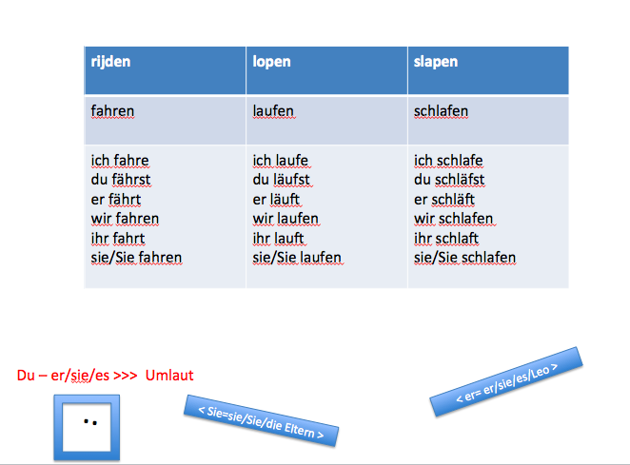

Slide 13
sterke werkwoorden Tegenw Tijd
dus met klinkerwissel
klinkerwissel bij du en er sie es
sprechen – du sprichst / er spricht
treten – du trittst / er tritt
helfen – du hilfst / er hilft
treffen – du triffst / er trifft
fangen – du fängst / er fängt
raten – du rätst / er rät
versprechen – du versprichst / er..
fallen – du fällst / er fällt
schlagen – du schlägst / er schlägt
wachsen – du wächst / er wächst
waschen – du wäschst / er wäscht
lesen – du liest / er liest
essen – du isst / er isst
sehen – du siehst / er sieht
nehmen – du nimmst / er nimmt
geben – du gibst / er gibt
fahren – du fährst / er fährt
laufen – du läufst / er läuft
schlafen – du schläfst / er schläft
lassen – du lässt / er lässt
halten – du hältst / er hält
laden – du lädst / er lädt !!!!
stoßen – du stößt / er stößt
o.a. gehen en stehen en denken
zijn echter regelmatig !!!!

Slide 14
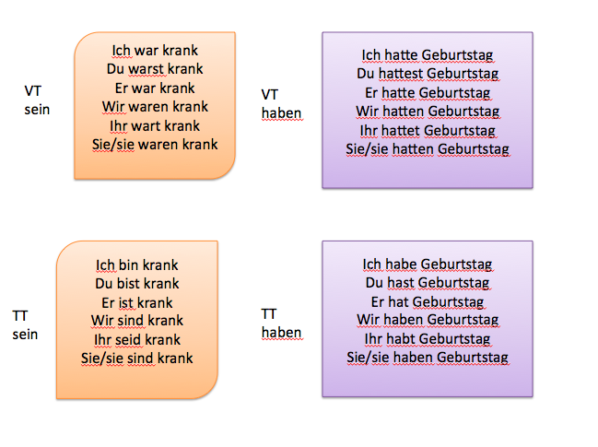

Slide 15
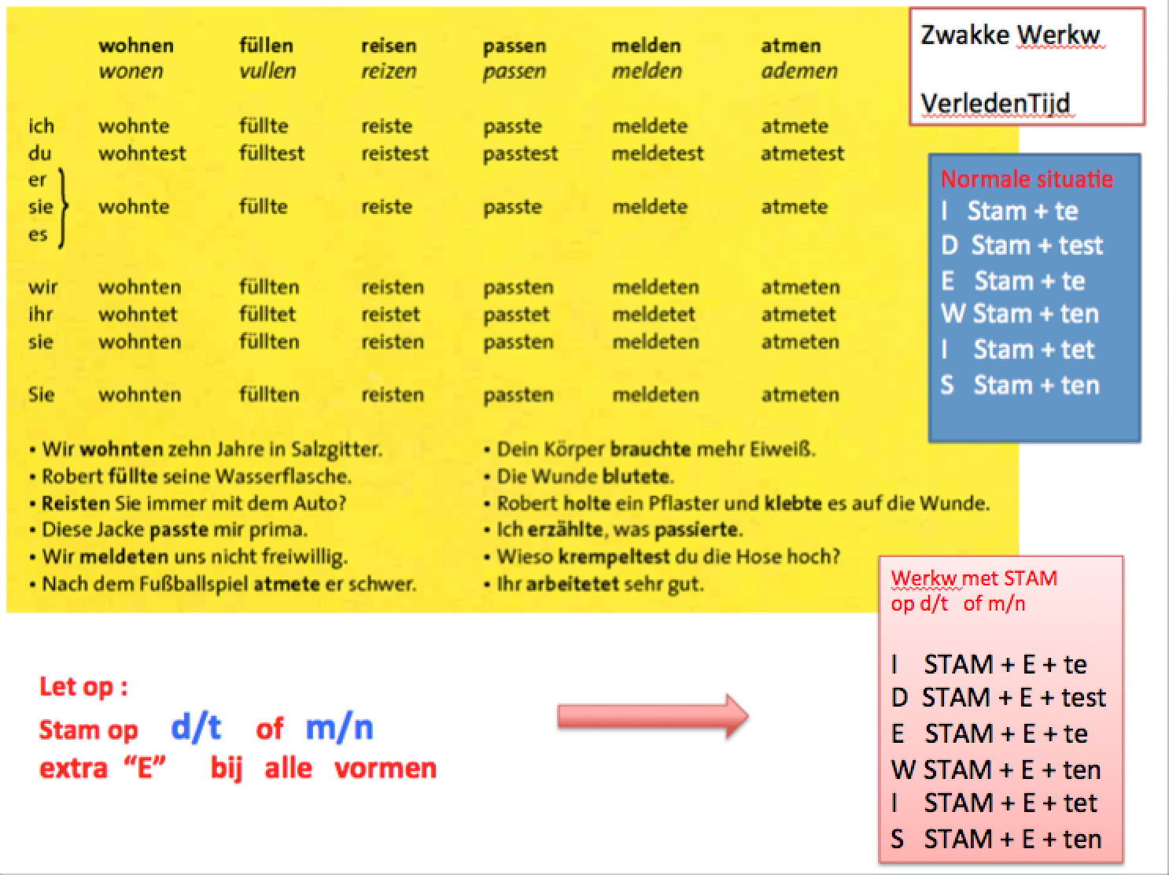

Slide 16
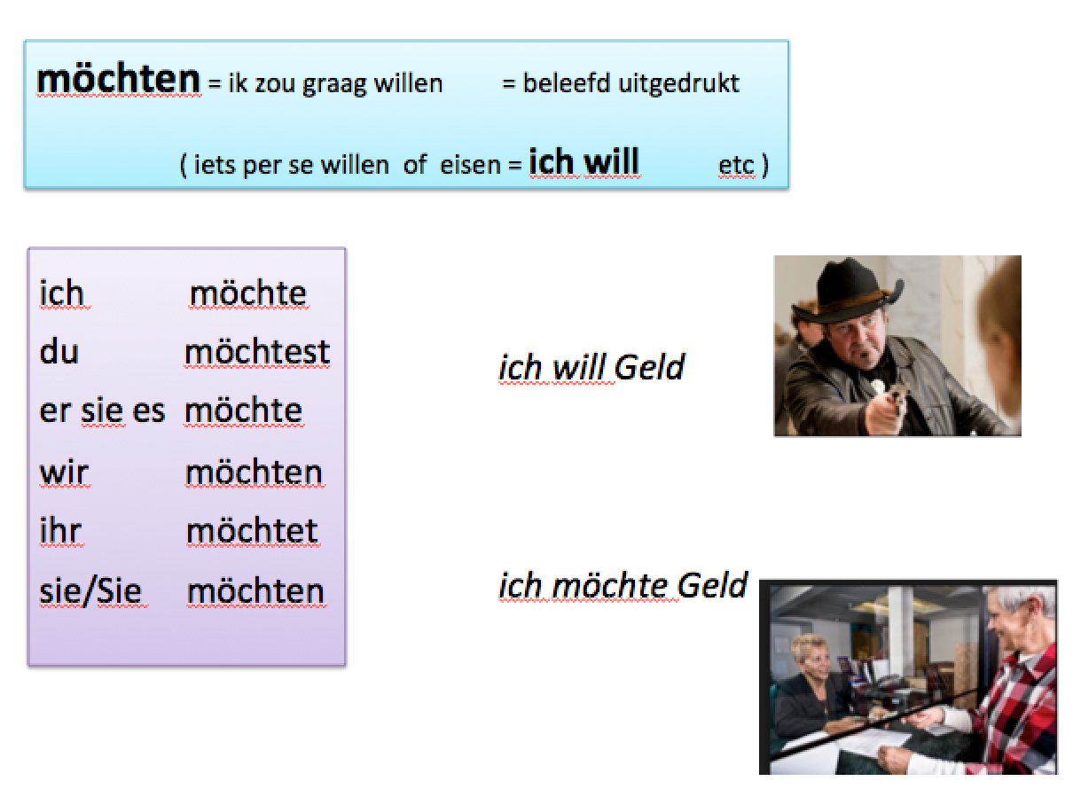

Slide 17
verleden tijd sterke werkwoorden
 | gehen | essen | lesen | halten | bitten | sprechen
ich | ging | aß | las | hielt | bat | sprach
du | gingst | aßt | last | hielt(e)st | bat(e)st | sprachst
er sie es | ging | aß | las | hielt | bat | sprach
wir | gingen | aßen | lasen | hielten | baten | sprachen
ihr | gingt | aßt | last | hieltet | batet | spracht
Sie sie | gingen | aßen | lasen | hielten | baten | sprachen
 | gegangen | gegessen | gelesen | gehalten | gebeten | gesprochen

Slide 18
sterke werkwoorden die gekend moeten zijn voor K12
singen a-u
bitten a-e
stehen a-a ich stand
liegen a-e
fliegen o-o
kommen a-o
essen a-e ich aß
weggehen i-a ich ging
schlafen ie-a
beginnen a-o
treffen a-o ich traf
bekommen a-o
laufen ie-au
riechen o-o
wachsen u-a
brechen a-o
genießen o-o ich genoss
werfen a-o
versprechen a-o
gehen i-a ich ging
lesen a-e
nehmen a-o ich nahm
ziehen o-o ich zog
finden a-u
fressen a-e ich fraß
frieren o-o
schwimmen a-o ich schwamm
schließen o-o ich schloss
fahren u-a

Slide 19
mögen – ich habe gemocht
können – ich habe gekonnt
wissen – ich habe gewusst
wollen – ich habe gewollt
sollen – ihr habt gesollt
dürfen – ich habe gedurft
müssen – ich habe gemusst
volt deelw van:

Slide 20
Hij 1e
Aan/voor hem 3e hulpmiddel aan/voor - hem-regel
Hem 4e → hulpmiddel hij-hem-regel
Sommigen vinden het makkelijker om HIJ HEM te vervangen door
ZIJ HAAR of
ZIJ HUN
Maar is niet direct nodig

Slide 21
 | m | v | o | mv
1 Nom (hij) | der Mann ein Mann | die Frau eine Frau | das Kind ein Kind | die Kinder keine Kinder
3 Dat (aan hem ) mit nach von ...... | dem Mann einem Mann | der Frau einer Frau | dem Kind einem Kind | den Kindern keinen Kindern
4 Akk (-hem) durch für ohne....... | den Mann einen Mann | die Frau eine Frau | das Kind ein Kind | die Kinder keine Kinder
Hij 1e
Aan hem 3e hulpmiddel aan/voor - hem-regel
Hem 4e → hulpmiddel hij-hem-regel

Slide 22
Der – Gruppe : der die das all- dies- jed- jen- manch- solch- welch-
ein- Gruppe: ein- mein- sein- kein- dein- ihr- unser- euer- ihr- Ihr-
Der – Gruppe : der die das all- dies- jed- jen- manch- solch- welch-
de de het alle deze ieder die menig zulk welk
dit elk ginds

Slide 23
uitbreiding werkwoorden met een vast voorzetsel: voorzetsels ¾ reeks
Vaste naamval +3 o.a.
ankommen in/an/auf
lesen in/an
spielen auf
sich stören an
teilnehmen an
warnen vor
zweifeln an
.
.
Vast naamval +4 o.a.
warten auf
achten auf
denken an
sich freuen auf
glauben an
.
.

Slide 24
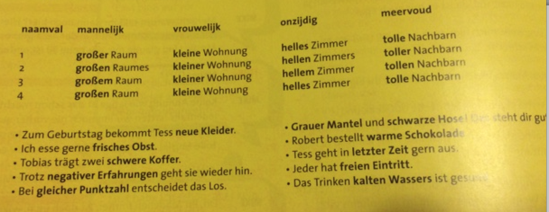
null – Gruppe = geen lidwoord bijv naamw neemt uitgang lidwoord over
2e naamval wanneer voorzetsel erom vraagt.

Slide 25
Stappenplan Naamvallen
Let op: zie je verdachte werkwoorden?
bitten+4 fragen+4 es gibt+4
danken+3 helfen+3 gefallen+3
Let op: zie je voorzetsels?
mit nach bei seit von zu außer aus +3
durch für ohne um bis gegen (entlang) +4
an auf hinter neben in über unter vor zwischen 3/4 3=O 4=→
gramm aanpak:
1 = ond (of naamw deel gezegde (sein werden bleiben)
2 = “van” –constructie
3 = meew voorw = aan hem of voor hem -constructie
4 = lijd voorw = hem –vorm

Slide 26


Slide 27
voltooid deelwoord zwakke werkwoorden
ge + stam + (e) t
ge spiel t
ge wohn t
ge mach t
ge red et
ge rett et
uitzondering:
eindigt op – ieren → geen ge-
notier t
operier t
fotografier t

Slide 28
sterke werkwoorden voltooid deelwoord
ge .............. en
ge worf en
ge fund en
ge schwomm en
ge gang en
uit hoofd leren:
gewesen (sein)
gehabt (haben)
geworden (werden)

Slide 29
uitzondering be- er- ver- ent- → geen ge-
bestellt
erzählt
versteckt
entdeckt
bezahlt
uitzondering ab- auf- aus- → ...ge.... ertussen
abgeholt
aufgeräumt
abgespielt
ausgerutscht

Slide 30
Persoonlijke voornaamwoorden in de 1e 3e 4e Naamval
1e Ond Hij | ich | du | er | sie | es | wir | ihr | sie | Sie
3e Meew vw aan - voor | mir | dir | ihm | ihr | ihm | uns | euch | ihnen | Ihnen
4e Lijd vw Hem | mich | dich | ihn | sie | es | uns | euch | sie | Sie
Ich gebe ihr einen Kuss - aan haar (aan-hem-vorm +3)
Er sieht mich - mij (hem-vorm +4)
Ich sehe euch - jullie (hem-vorm+4)
Ich gebe ihm - ik geef hem (aan hem +3)
Ich sehe ihn - ik zie hem (hem-vorm+4)

Slide 31
examen info achter je toets p41

Slide 32
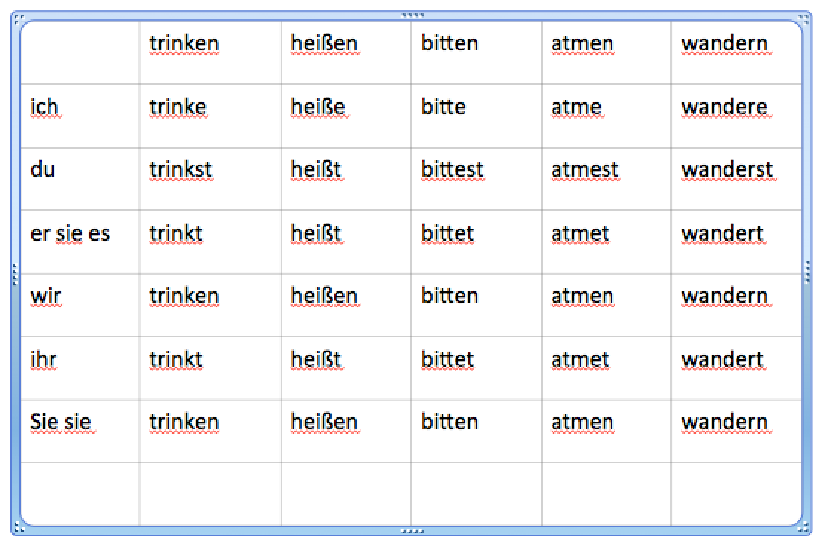
div werkw tegenwoordige tijd

Slide 33
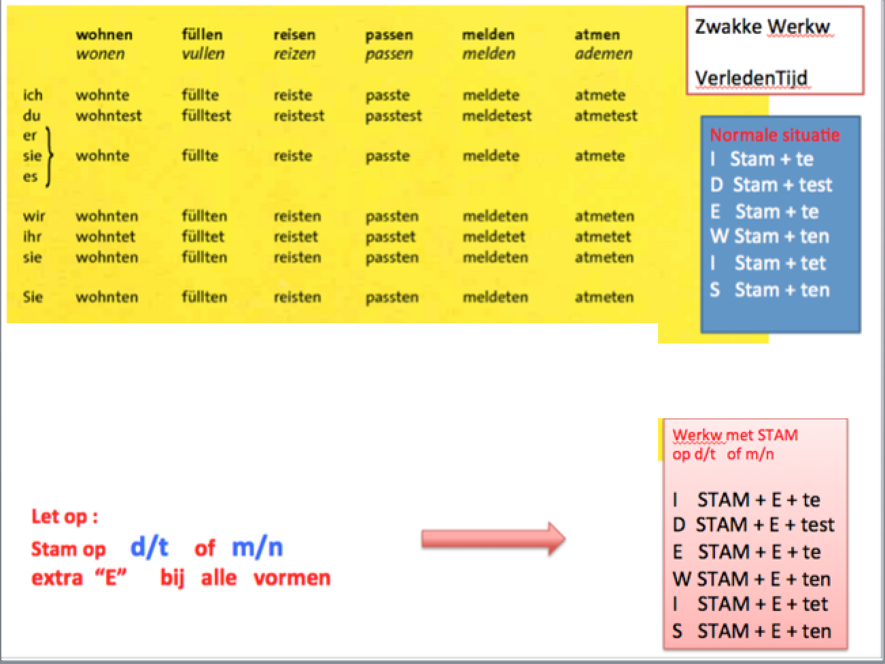


Slide 34
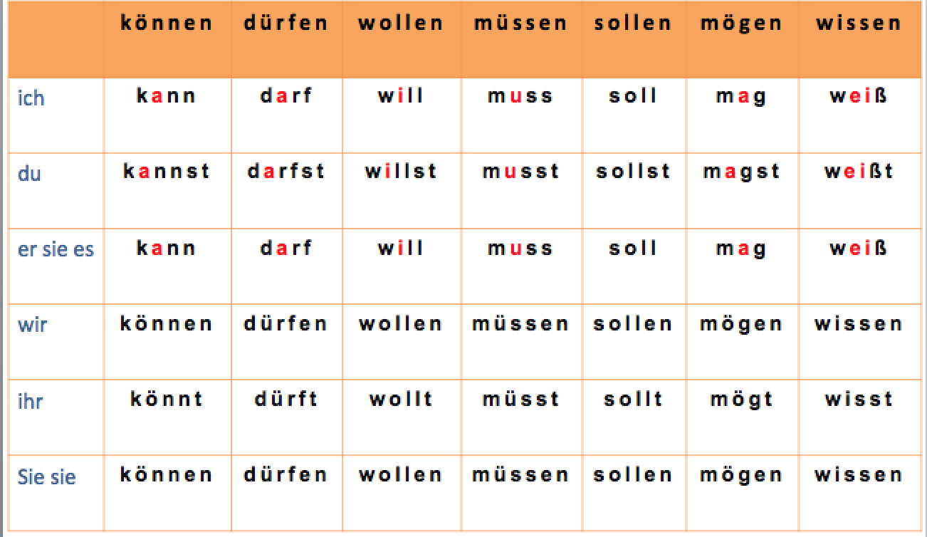
hulpww in de tegenwoordige tijd

Slide 36
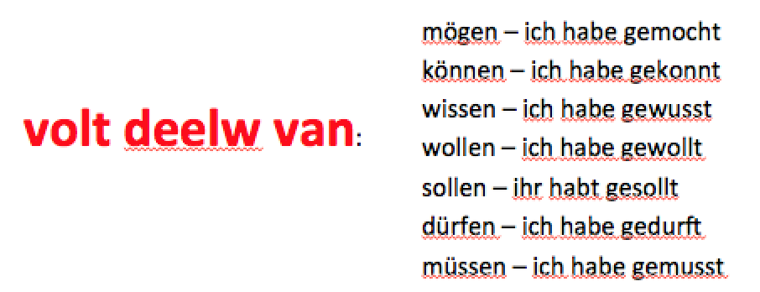

Slide 37
examen info achter je toets p42

Slide 38
sterke werkwoorden Tegenw Tijd
dus met klinkerwissel
klinkerwissel bij du en er sie es
sprechen – du sprichst / er spricht
treten – du trittst / er tritt
helfen – du hilfst / er hilft
treffen – du triffst / er trifft
fangen – du fängst / er fängt
raten – du rätst / er rät
versprechen – du versprichst / er..
fallen – du fällst / er fällt
schlagen – du schlägst / er schlägt
wachsen – du wächst / er wächst
waschen – du wäschst / er wäscht
lesen – du liest / er liest
essen – du isst / er isst
sehen – du siehst / er sieht
nehmen – du nimmst / er nimmt
geben – du gibst / er gibt
fahren – du fährst / er fährt
laufen – du läufst / er läuft
schlafen – du schläfst / er schläft
lassen – du lässt / er lässt
halten – du hältst / er hält
laden – du lädst / er lädt !!!!
stoßen – du stößt / er stößt
o.a. gehen en stehen en denken
zijn echter regelmatig !!!!

Slide 39
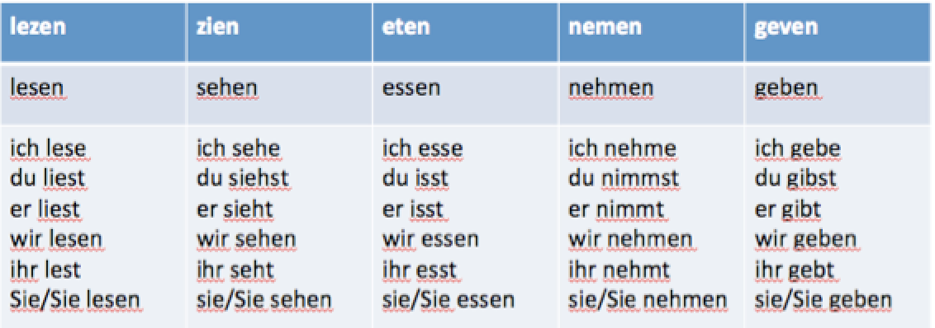
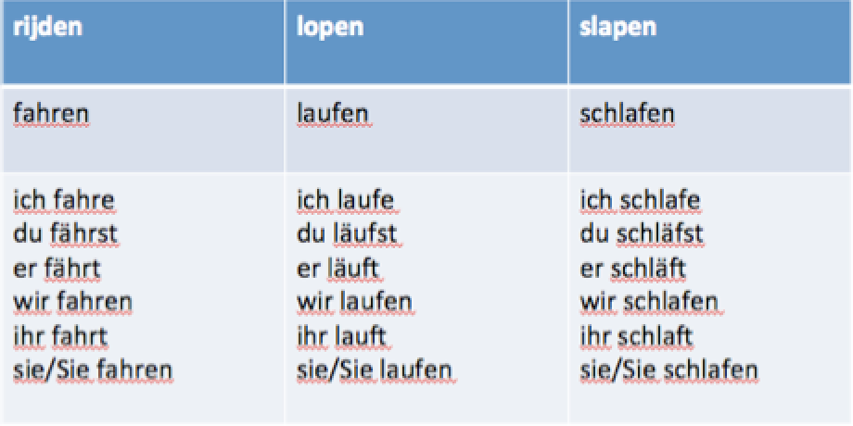
stoten
stoßen
ich stoße
du stößt
er stößt
wir stoßen
ihr stoßt
sie/Sie stoßen
vinden van
halten von
ich halte von
du hältst
er hält
wir halten
ihr haltet
sie/Sie halten

Slide 40
sterke werkwoorden verleden tijd
singen (a-u)
bitten (a-e)
stehen (a-a) ich stand du standest
legen (a-e)
fliegen( o-o)
kommen( a-o)
essen (a-e) ich aß
weggehen (i-a) ich ging
schlafen( ie-a)
beginnen (a-o)
treffen (a-o) ich traf
bekommen (a-o)
laufen (ie-au)
riechen (o-o)
wachsen (u-a)
sehen (a-e)
bleiben (ie-ie)
brechen (a-o)
genießen (o-o) ich genoss
werfen (a-o)
versprechen (a-o)
gehen( i-a) ich ging
lesen (a-e)
nehmen (a-o) ich nahm
ziehen (o-o) ich zog
finden (a-u)
fressen (a-e) ich fraß
frieren (o-o)
schwimmen (a-o) ich schwamm
schließen (o-o) ich schloss
fahren (u-a)
befehlen (a-o)
waschen (u-a)
bieten (o-o)

Slide 41
verleden tijd sterke werkwoorden
 | gehen | essen | lesen | halten | bitten | sprechen
ich | ging | aß | las | hielt | bat | sprach
du | gingst | aßt | last | hielt(e)st | bat(e)st | sprachst
er sie es | ging | aß | las | hielt | bat | sprach
wir | gingen | aßen | lasen | hielten | baten | sprachen
ihr | gingt | aßt | last | hieltet | batet | spracht
Sie sie | gingen | aßen | lasen | hielten | baten | sprachen
 | gegangen | gegessen | gelesen | gehalten | gebeten | gesprochen

